Slide 1

Урок №3 Герасименко Сергей Валерьевич 22 августа 2017г.

Slide 2
Содержание урока
Проблема проектирования приложений
Вложенные шаблоны
Буферизация вывода
Динамические переменные
Создание главного и вложенных шаблонов

Slide 3
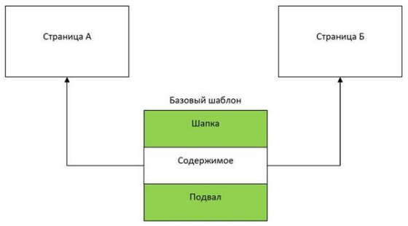
Проблема
Часто приходится копировать общий код для различных страниц сайта. Пришло время узнать, как сделать его повторно используемым. Как правило, сайт состоит из нескольких страниц. Они содержат некую общую часть, которую есть смысл вынести в базовый шаблон.

Slide 4
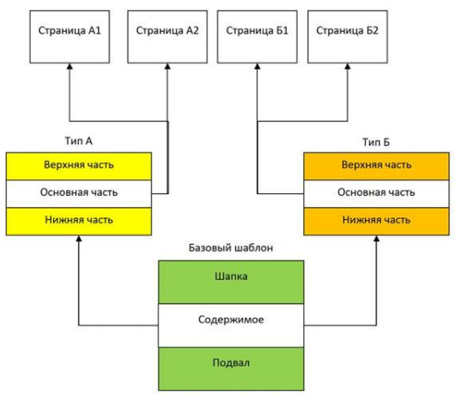
Вложенные шаблоны
Иногда сайт может состоять из страниц разных типов, например, разделяться на клиентскую часть и панель администратора. Тогда может понадобиться использовать вложенные шаблоны.

Slide 5
Как реализовать вложенность шаблонов
Существует несколько способов:
Резка шаблона (деление базового шаблона на header и footer, которые затем подключаются на всех страницах);
Шаблонная функция (определение в контроллере специальной функции вывода содержимого, которую вызывает базовый шаблон);
Буферизированный вывод (самый хороший способ, о нем поговорим подробнее)

Slide 6
Буферизация вывода
Буферизация вывода – это отправка сообщений, которые мы выводим на экран, в буфер обмена. На практике, подключают файлы с выводом, с помощью буферизации сохраняют вывод и выводят его где-то после.
Возможности при буферизации
Используя буферизацию вывода мы можем:
Посылать cookie из любого места в скрипте.
Стартовать сессию в любой момент.
Сжимать данные, перед отправкой их пользователю.

Slide 7
Что происходит при буферизации
При буферизации вывода, механизм PHP складывает в стопку весь вывод скрипта, паралельно формируя пакет HTTP - заголовков, в том числе, добавляя туда и заголовки "cookie" и любые другие, которые получатся в результате работы вашего скрипта. А потом, когда скрипт отработал он берёт и отправляет всё это клиенту в правильном порядке: сначала заголовки, а потом страницу - результат работы скрипта.
Как включить буферизацию
Первый способ это если сервер ваш, или у вас просто есть доступ к файлу ищем в нём директиву output_buffering и присваиваем ей значение On. Это включит буферизацию для всех скриптов.
Второй способ это использовать функцию ob_start() в скрипте, вывод которого нам нужно буферизовать. Этот способ предпочтительней - вы получите большую гибкость/контроль в работе, а так же лучшую переносимость. Понятие ob_start() гласит "Запоминай все что обычно передается на вывод, но ничего не делай с ним" ("Start remembering everything that would normally be outputted, but don't quite do anything with it yet.")

Slide 8
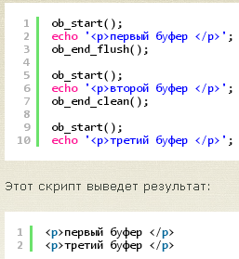
Закрытие буферизации
Итак, открыть такой контейнер - буфер можно лишь одной функцией ob_start(), а вот закрыть этот самый буфер можно двумя функциями: ob_end_flush() и ob_end_clean()
ob_end_flush() - закрывает буфер и отправляет данные.
ob_end_clean() - закрывает буфер без отправки данных.
Все содержимое, которое выводится в тот момент, когда буфер открыт попадает в буфер и никуда не отсылается. Например:

Slide 9
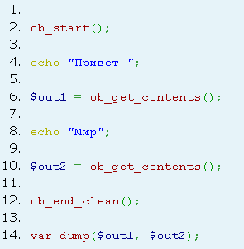
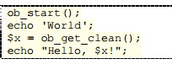
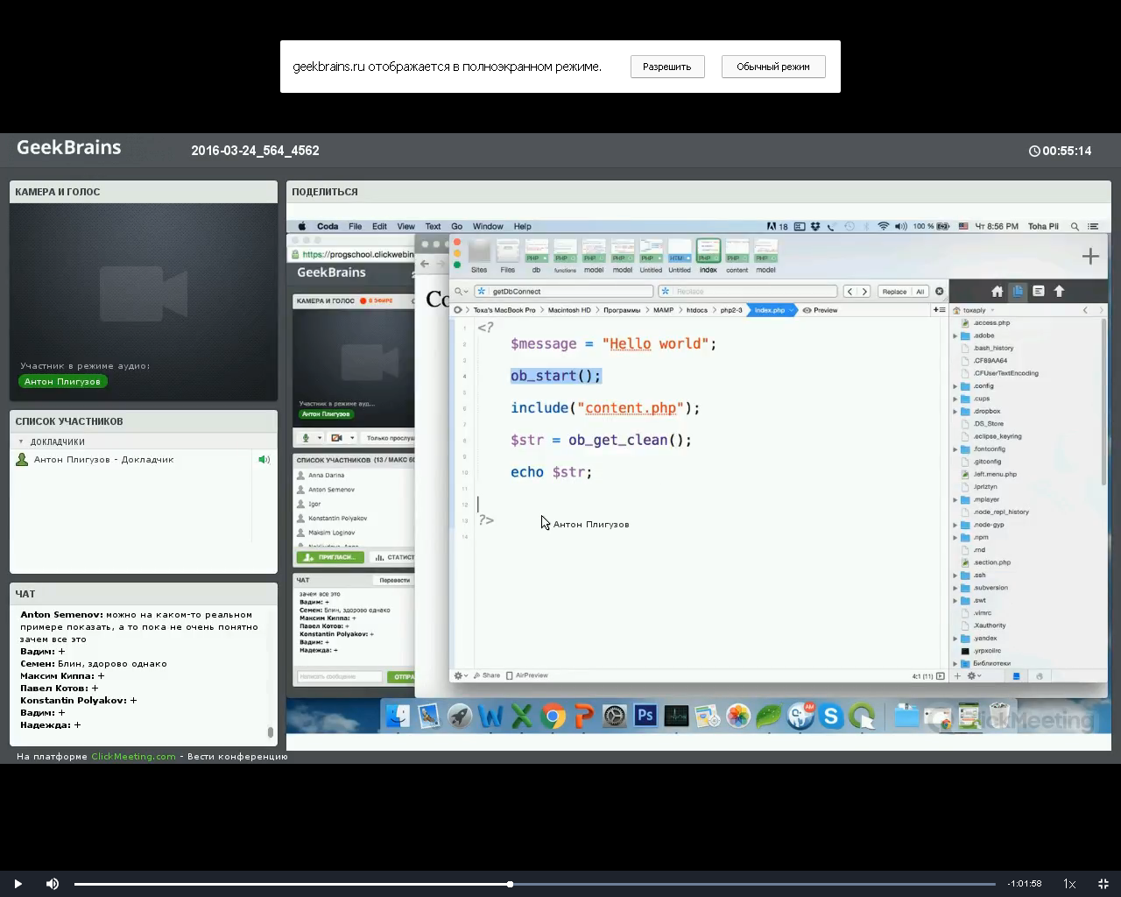
Получение содержимого буфера вывода
ob_get_contents -Возвращает содержимое буфера вывода
ob_get_clean - Завершение буферизации и получение накопленного текста

Slide 10
Динамические переменные
Иногда название переменной невозможно определить заранее и оно должно определяться по мере выполнения скрипта – в этом случае прибегают к динамическим переменным и используют знак «$$»
<?php
$id_menu = 3;
$str = "active$id_menu"; // "active3"
$$str = 1; // $active3 = 1;
if(isset($active3))
echo "Переменная \${$str} существует и равна $active3";
?>

Slide 11
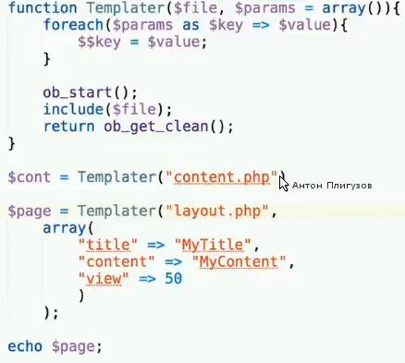
Буферизированный способ подключения шаблонов
Сохранение шаблона в переменной

